Slide 2
সবাইকে শুভেচ্ছা

Slide 3
পরিচিতি
মোঃ বেলাল হোসেন
সহকারি শিক্ষক
চিওড়া স,প্রা,বিদ্যালয়।
নাঙ্গলকোট, কুলিল্লা।
মোবাঃ ০১৮১২৬৪৫৫৯৭

Slide 4
বিষয়ঃ প্রাথমিক বিজ্ঞান
শ্র্রেণিঃ পঞ্চম
অধ্যায়ঃ ২
সময়ঃ ৪৫ মিনিট

Slide 6
বিভিন্ন ধরনের পরিবেশ দূষণ
পৃষঠাঃ ১১ - ১২

Slide 7
শিখনফল
১.২.৩-বায়ু দূষণের কারণ চিহ্নিত করতে এবং প্রভাব বর্ণনা
করতে পারবে
১.2.4 –পানি দূষণের কারণ চিহ্নিত করতে এবং প্রভাব বর্ণনা
করতে পারবে ।

Slide 8
বায়ু দূষণ হচ্ছে
কলকারখানার ধোঁয়া নির্গত হচ্ছে ।

Slide 9
বায়ু দূষণের প্রভাব
ফুসফুসের ক্যান্সার হয়।
শ্বাসজনিত রোগ হচ্ছে ।
পৃথিবীর তাপমাত্রা বৃদ্ধি পাচ্ছে ।

Slide 10
পানি দূষণ হচ্ছে
পয়ঃনিষ্কাশন ও কারখানার ক্ষতিকর বর্জ্য নির্গত হচ্ছে ।

Slide 11
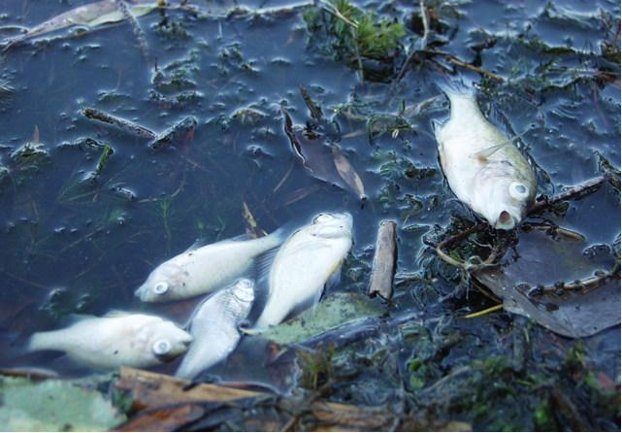
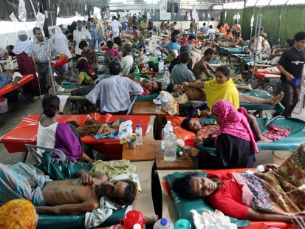
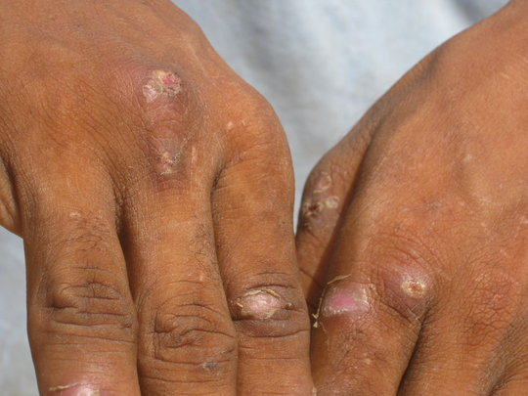
পানি দূষণের প্রভাব
জলজ প্রাণী মারা যাচ্ছে ।
ডায়রিয়ার বা কলেরা রোগে আক্রান্ত হচ্ছে।
চর্মরোগে আক্রান্ত হচ্ছে ।

Slide 12
মাটি দূষণ হচ্ছে ।
কৃষিকাজে সার ও কীটনাশক ব্যবহার করছে ।

Slide 13
মাটিদূষণে প্রভাব
জমির উর্বরতা নষ্ট হয় ।
গাছপালা ও পশুপাখি মারা যায় ।
মানুষ ক্যান্সারে আক্রান্ত হয় ।

Slide 14
শব্দ দূষণ হচ্ছে
গাড়ির হর্ন শব্দ দূষণ করছে ।

Slide 15
শব্দ দূষণের প্রভাব
শ্রবণ শক্তি হ্রাস পায় ।
ঘুমে ব্যাঘাত সৃষ্টি হয় ।
কর্মক্ষমতা হ্রাস পায় ।

Slide 16
দলীয় কাজ
জবা দলঃ বায়ু দূষণের ফলে কি কি রোগ হয় লিখ ?
বেলি দলঃ কি কি কারণে পানি দূষিত হয় লিখ
গোলাপ দলঃশব্দ দূষণে ফলে কি কি সমস্যা হয় লিখ ?

Slide 17
মূল্যায়ণ
বিভিন্ন ধরনের পরিবেশ দূষণের নাম বলবে এবং পরিবেশ দূষনের ফলে কি কি রোগ হয় আলাদা ভাবে শিক্ষার্থীদেরক জিজ্ঞাসা করব ।

Slide 18
বাড়ির কাজ
কঃ কিভাবে বায়ু দূষণ হয় ও এর প্রভাবে কি কি রোগ হয় তা লেখ ?

Slide 19
সবাইকে ধন্যবাদ

